Slide 1
Data Structures TK13024
Pertemuan 7 Latihan UTS

Slide 2
UTS Struktur Data
Waktu: Selasa, 30 Apr 2024 jam 08.00 - 10.00 (120 menit)
Tempat: Gedung R lantai 7/8/9 (lihat pengumuman UTS dari Sekretariat FTI)
Sifat: open note 2 lembar folio
Bahan: pertemuan 1 – 6

Slide 3
Latihan soal UTS
1. Kerjakanlah soal-soal mengenai konversi postfix di bawah ini:
a. Dengan menggunakan stack, gambarkan proses konversi dari infix ke postfix untuk ekspresi berikut ini:
a + b * c ^ d / e – f + g – h
b. Jika a = 1, b = 2, c = 3, d = 4, e = 5, dan f = 6, dengan menggunakan stack, hitunglah ekspresi postfix berikut dengan penelusuran dalam tabel:
a b c d ^ * e / + f –

Slide 4
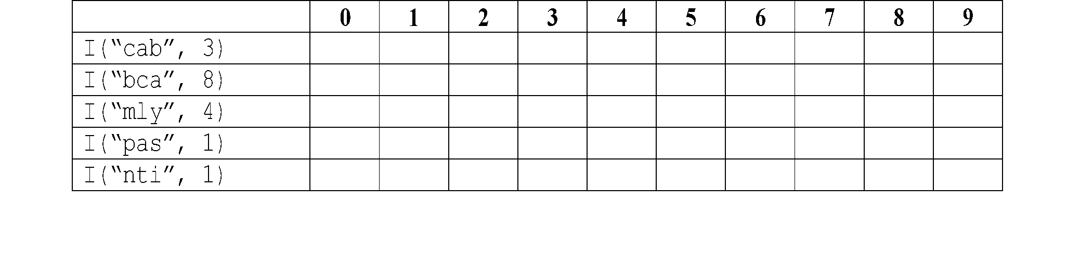
2. Sebuah struktur data dictionary atau map menggunakan fungsi hash sebagai berikut:
h("key" )=(∑_(i=0)^"length(key)-1" ▒〖(i+1)*"ASCII" ("key" [i])〗)"mod" m
dengan "key" bertipe string (indeks string dimulai dari 0), “length(key)" merupakan panjang string, "key"[i] merupakan karakter pada indeks ke-i pada string "key" , dan m merupakan ukuran dari array pada dictionary.
Jika diketahui nilai ASCII dari ‘a’ = 97, ‘b’ = 98, ‘c’ = ‘99’, hingga ‘z’ = 122, ukuran array m=10, dan fungsi I(key, value) adalah fungsi untuk menyimpan pasangan key dan value ke dalam dictionary, isilah tabel di bawah ini jika struktur data dictionary menggunakan quadratic probing untuk menangani collision yang terjadi:

Slide 5
3. Diketahui sebuah struktur data binary search tree (BST) memiliki fungsi add(k) untuk menambahkan nilai integer k ke BST dan fungsi del(k) untuk menghapus nilai k yang tersimpan di dalam BST. Gambarkanlah struktur data BST yang terbentuk dari setiap operasi-operasi di bawah ini:
a. add(8) b. add(4)
c. add(99) d. add(31)
e. add(1) f. add(91)
g. add(7) h. add(56)
i. add(40) j. add(25)
k. add(19) l. add(75)
m. del (1) n. del(31)
o. del(8)

Slide 6
Buatlah AVL tree utuk operasi 3.a sampai 3.l. di atas, sebutkan pula jenis rotation yang digunakan untuk menyeimbangkan tree
Telusuri BST (setelah operasi del) dan AVL tree yang terbentuk di atas secara in-order, pre-order, post-order dan level order.
6. Diketahui node-node berikut ini:
8, 4, 99, 31, 1, 91, 7, 56, 40, 25, 19, 75
Buat Heap maksimum untuk node di atas. Gambarkan proses heapify-nya.
Lakukan remove() sebanyak 3 kali. Gambarkan heap setiap ada perubahan node

Slide 7
c. Buat Heap minimum untuk node di atas. Gambarkan proses heapify-nya.
d. Lakukan remove() sebanyak 3 kali. Gambarkan heap setiap ada perubahan node

Slide 8
7. Diketahui daftar karakter beserta frekuensinya sesuai tabel berikut:
Karakter Frekuensi Karakter Frekuensi
A 99 S 42
I 81 L 31
N 56 T 25
O 75 H 19
a. Buatlah Huffman code tree untuk tabel di atas, gambarkan prosesnya

Slide 9
b. Lengkapi tabel Huffman Code berikut ini
c. Tuliskan Huffman Code untuk: LATIHANSOAL
d. Kata apakah yang terbentuk dari Huffman Code: 001010110100110
Karakter | Huffman Code

Slide 10
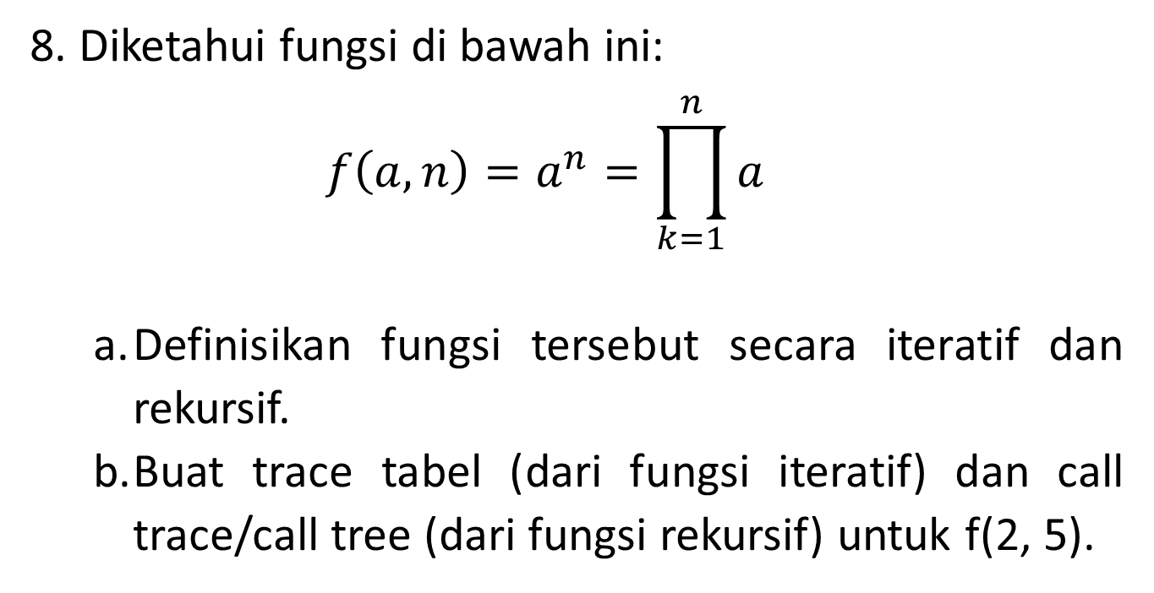

Slide 11
9. Diketahui sebuah supermarket mempunyai 2 buah kasir dengan ketentuan 1 kasir utama dan 1 kasir pembantu. Kebijakan Supermarket tersebut adalah:
Setiap waktu Kasir Utama (KU) akan yang melayani.
Jika antrian pada KU lebih dari 3 orang maka akan dibuka Kasir Pembantu (KP).
KP akan ditutup jika tidak ada antrian pada KP (semua pelanggan dilayani oleh KU).
Diasumsikan lama pelayanan setiap pelanggan adalah 3 menit
Pelanggan selalu diarahkan ke kasir yang mempunyai waktu tunggu terkecil.
Catatan: KU dan KP adalah queue

Slide 12
Lengkapi tabel berikut lalu hitunglah banyaknya pelanggan yang dilayani oleh KU dan KP serta waktu tunggu rata-ratanya
No | Waktu Kedatangan | Waktu Selesai | Lama Tunggu | KU | KP
1 | 2
2 | 4
3 | 7
4 | 9
5 | 12
6 | 15
7 | 16
8 | 17
9 | 18
10 | 19
11 | 21
12 | 22
13 | 25
14 | 27
15 | 29

Slide 13
TERIMA KASIH
Selamat Belajar & Semoga Sukses

Slide 14
Reminder: PR Praktikum 7
Buat program Java untuk membuat Huffman Code Tree
Uji program dengan data pada latihan soal nomor 1 (Kelompok ganjil) dan 2 (Kelompok genap)
Jika output sudah sesuai, kopi program beserta outputnya ke notepad lalu kumpulkan
PR Praktikum 7 dikumpulkan sebelum Praktikum 9.

